Slide 1
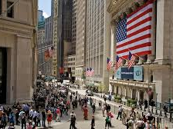




買點小幫手
Notes:
© Copyright Showeet.com – Free PowerPoint Templates

Slide 2












報告大綱
成員介紹
Hadoop
Ganglia
期末專題
研究動機
1
2
3
4
5
演算法比較
XGBoost
資料清理
結巴演算法
架構圖
10
9
8
7
6
成果分析
特別感謝
11
12
Notes:
© Copyright Showeet.com – Free PowerPoint Templates

Slide 3
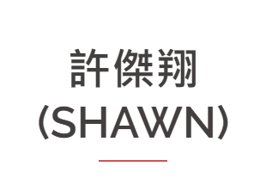
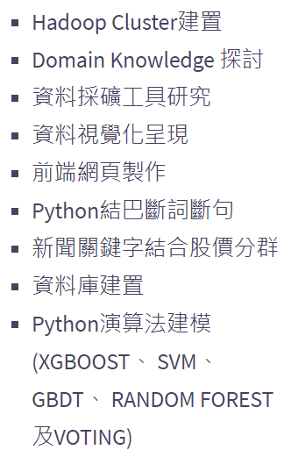

成員介紹
組長

Slide 4
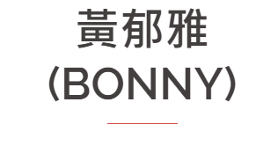
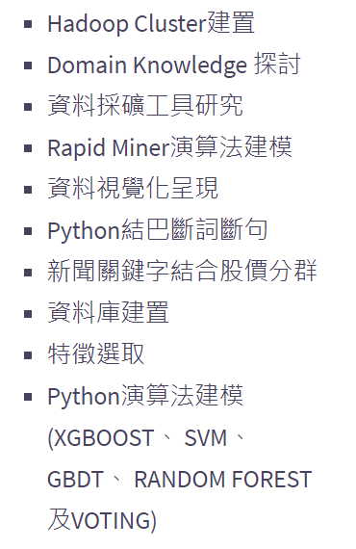

成員介紹

Slide 5

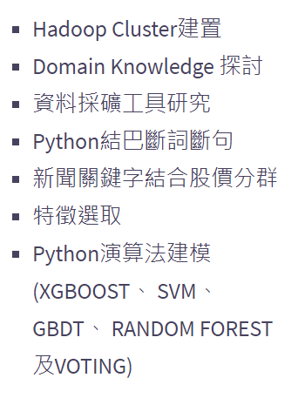

成員介紹

Slide 6

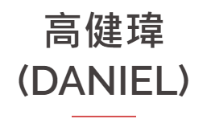
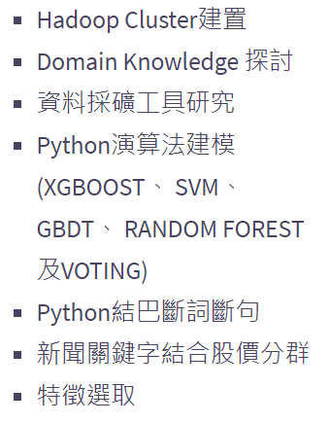
成員介紹

Slide 7





Hadoop & Ganglia
買點小幫手
Notes:
© Copyright Showeet.com – Free PowerPoint Templates

Slide 8
基礎環境
4台ubuntu 16.04伺服器
2台NameNode with SecondaryNameNode
2台ResourceManager
7台DataNode with NodeManager
4台Edge Node
Notes:
© Copyright Showeet.com – Free PowerPoint Templates

Slide 9
架構描述
角色 | 主機名稱 | IP
Name Node Secondary Name Node | bdse30.example.org、bdse86.example.org | 192.168.23.30、192.168.23.86
Resource Manager | bdse191.example.org、bdse198.example.org | 192.168.23.191、192.168.23.198
Job History Server History Server | bdse86.example.org | 192.168.23.86
Data Node Node Manager | bdse32.example.org、bdse87.example.org bdse88.example.org、bdse192.example.org bdse193.example.org、bdse199.example.org bdse200.example.org | 192.168.23.32、192.168.23.87 192.168.23.88、192.168.23.192 192.168.23.193、192.168.23.199 192.168.23.200
Edge Node | bdse29.example.org、bdse85.example.org bdse190.example.org、bdse197.example.org | 192.168.23.29、192.168.23.85 192.168.23.190、192.168.23.197
Ganglia | bdse31.example.org | 192.168.23.31
Notes:
© Copyright Showeet.com – Free PowerPoint Templates

Slide 10
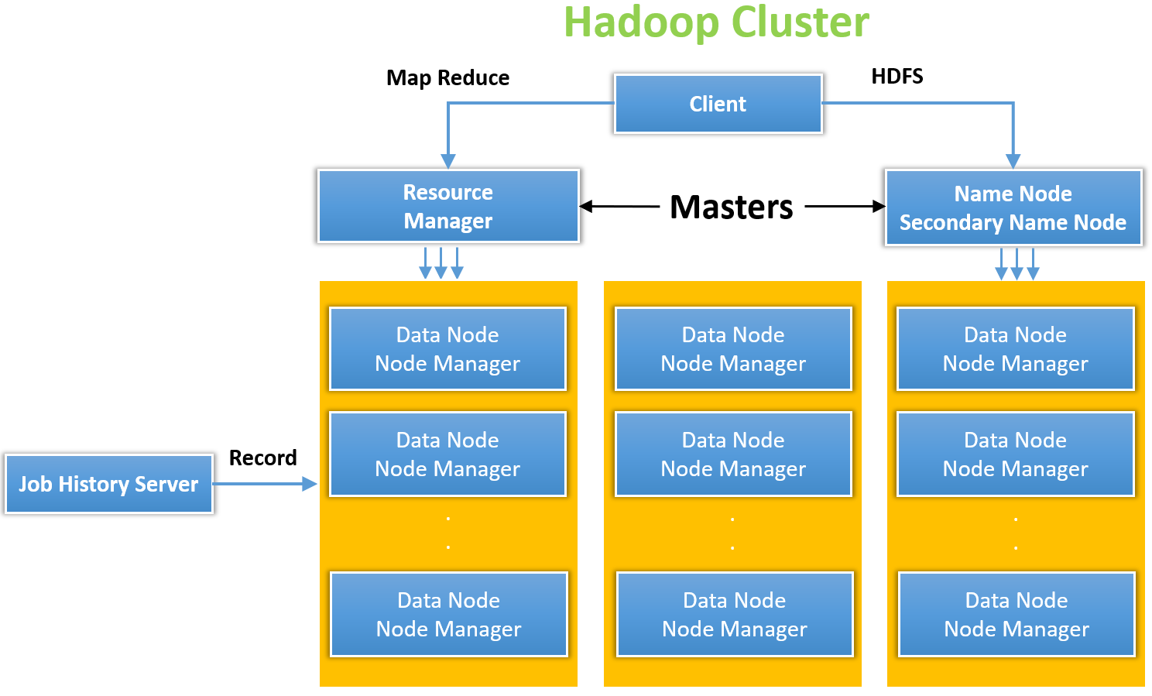
架構圖
Notes:
© Copyright Showeet.com – Free PowerPoint Templates

Slide 11
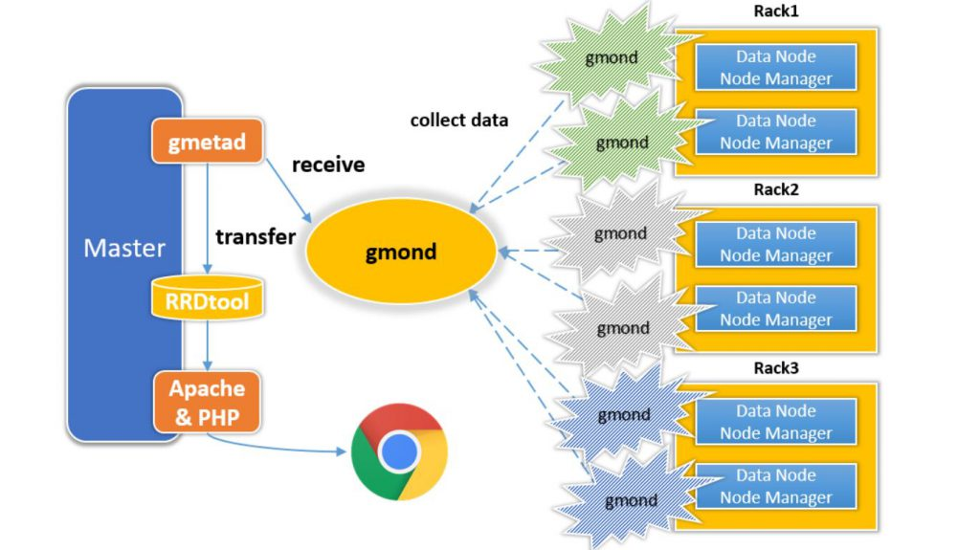
額外建置-Ganglia
Notes:
此次我們的額外配置是使用Ganglia，透過metrics2監控Hadoop之環境。

Slide 12
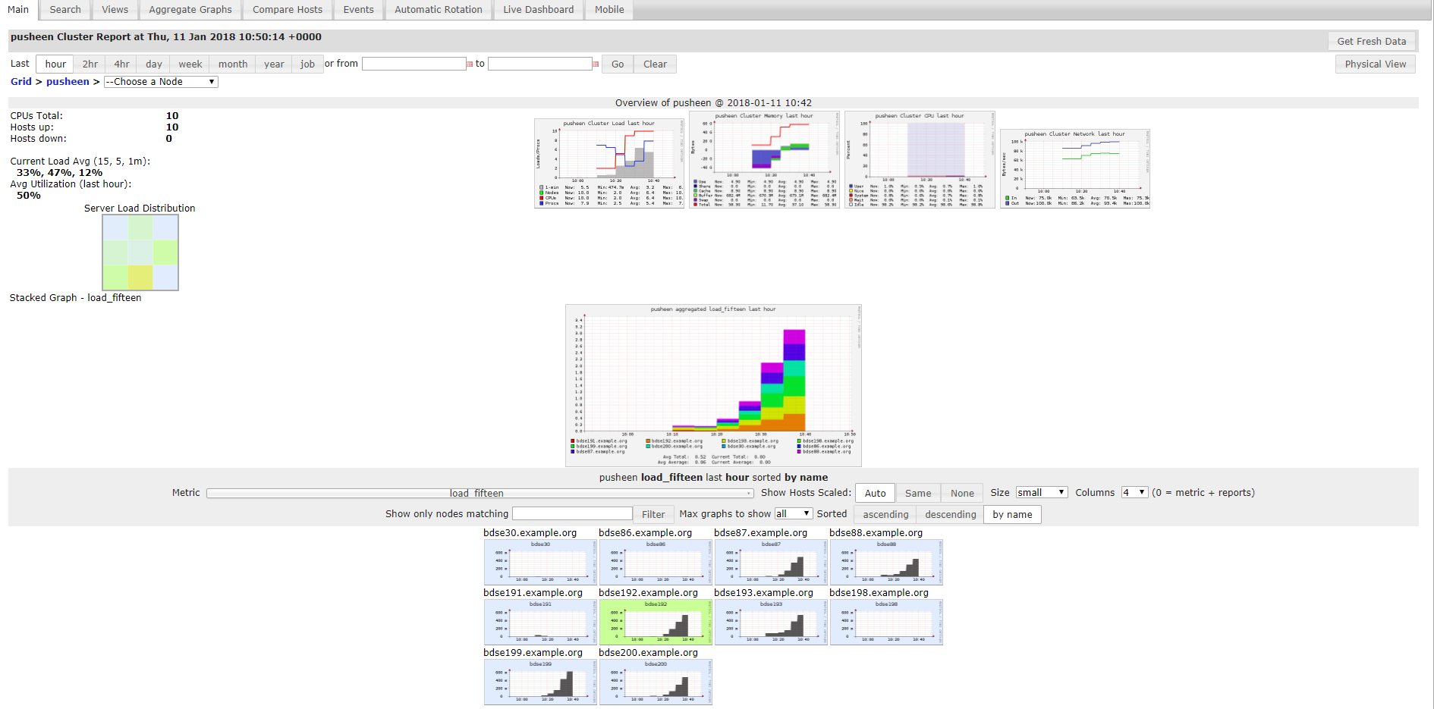
系統負載-輕度
買點小幫手
Notes:
© Copyright Showeet.com – Free PowerPoint Templates

Slide 13
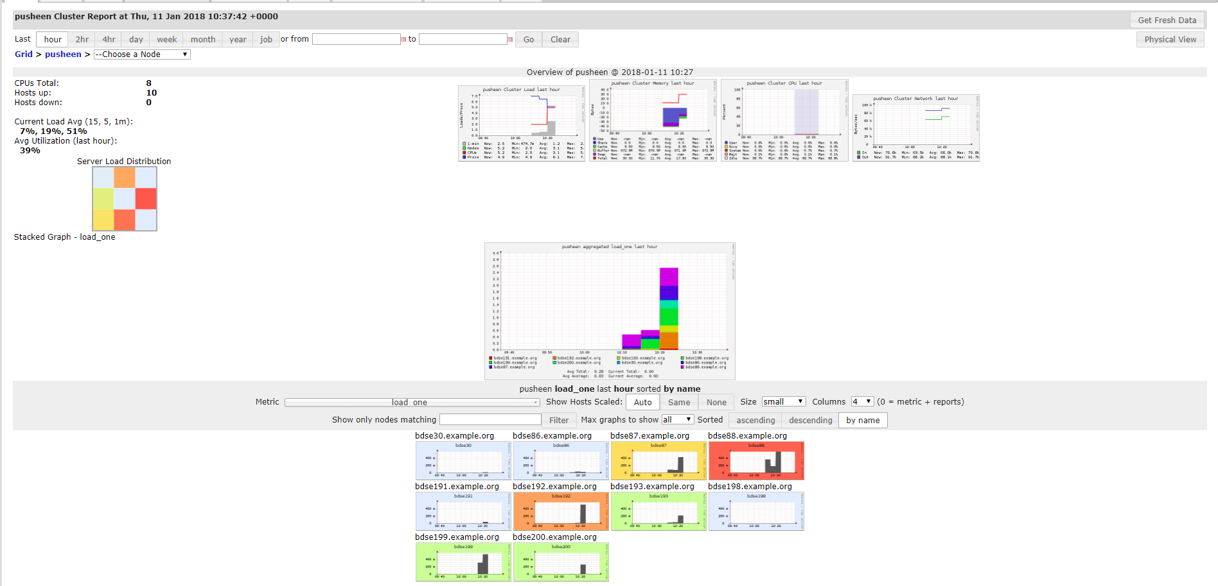
系統負載-中度
買點小幫手
Notes:
© Copyright Showeet.com – Free PowerPoint Templates

Slide 14
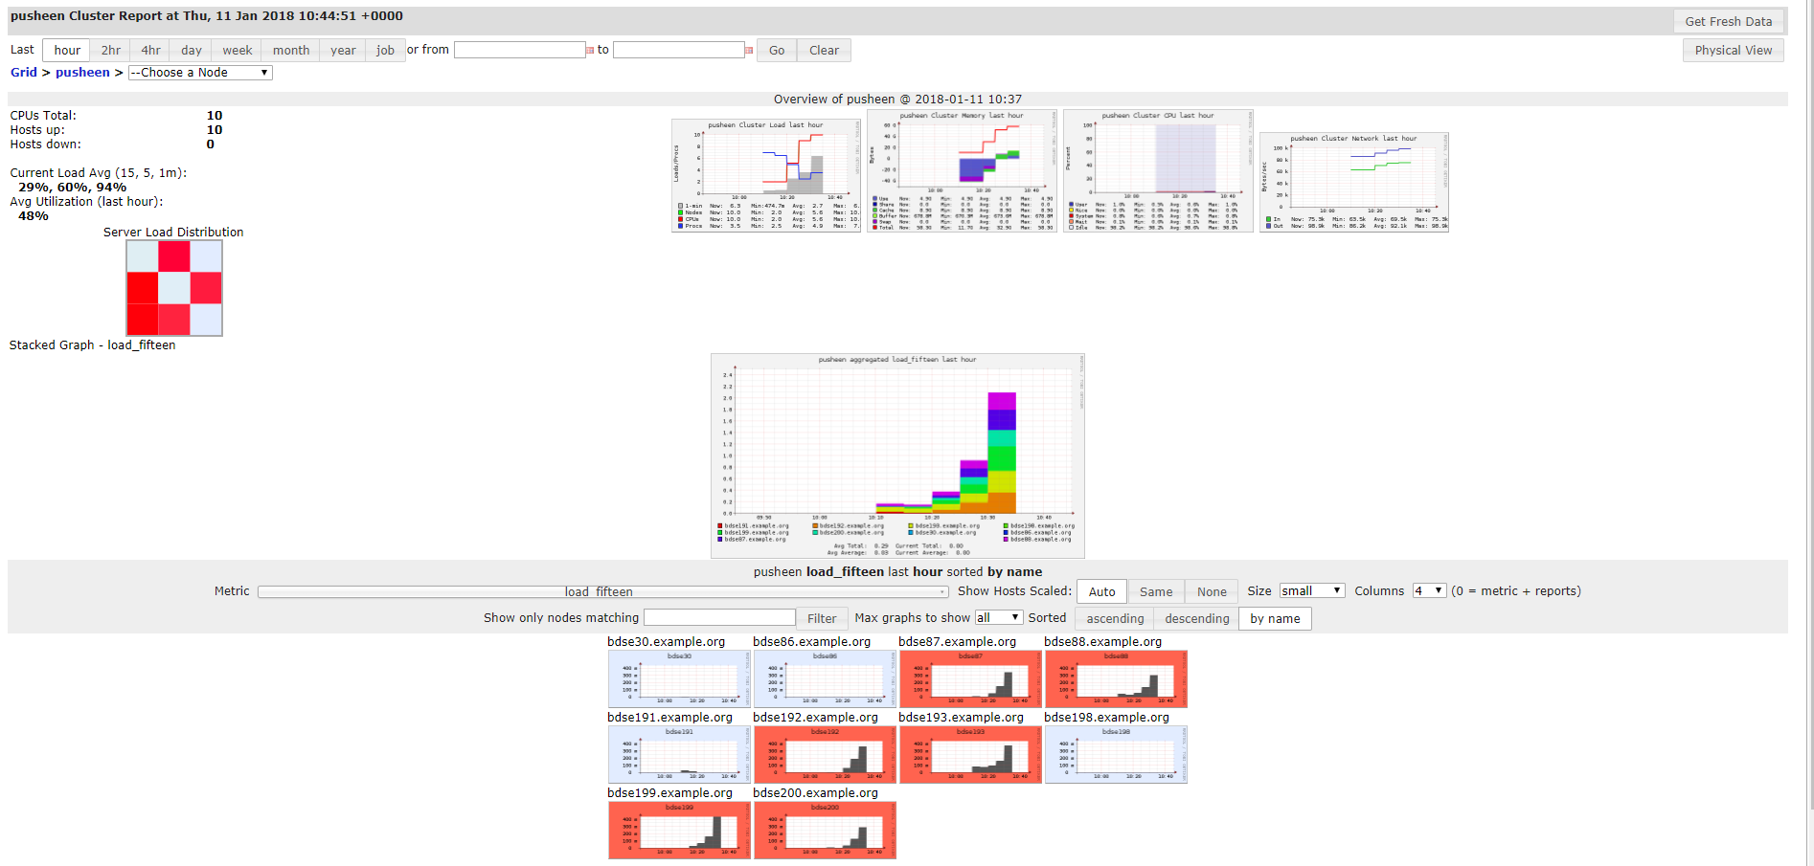
系統負載-重度
買點小幫手
Notes:
© Copyright Showeet.com – Free PowerPoint Templates

Slide 15
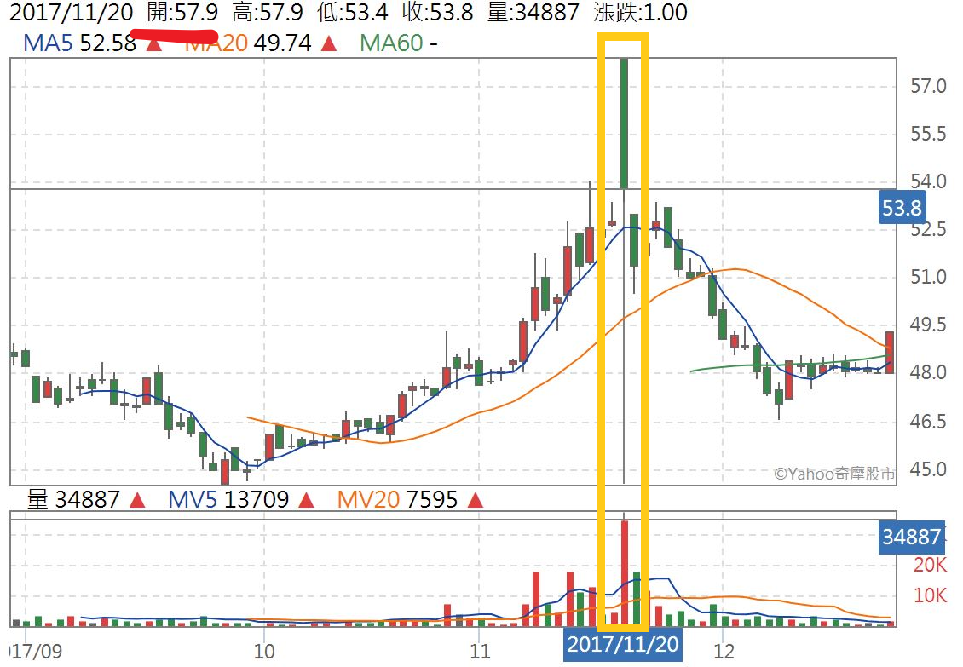
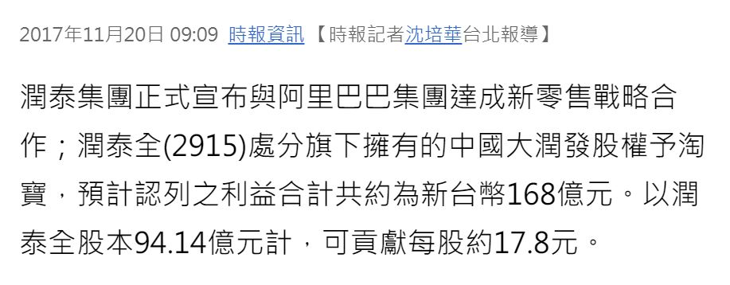
研究動機 ： 消息面對股價造成的影響

Slide 16
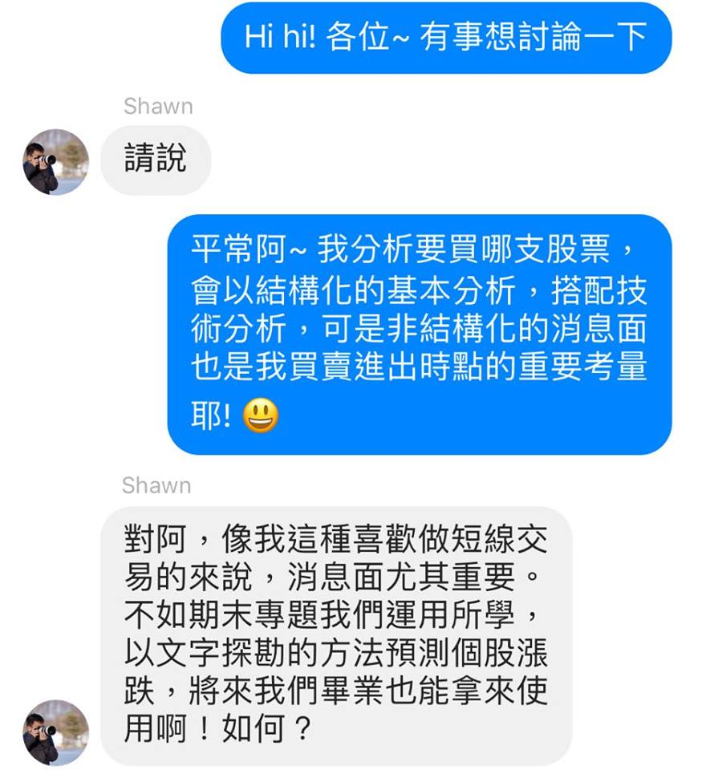

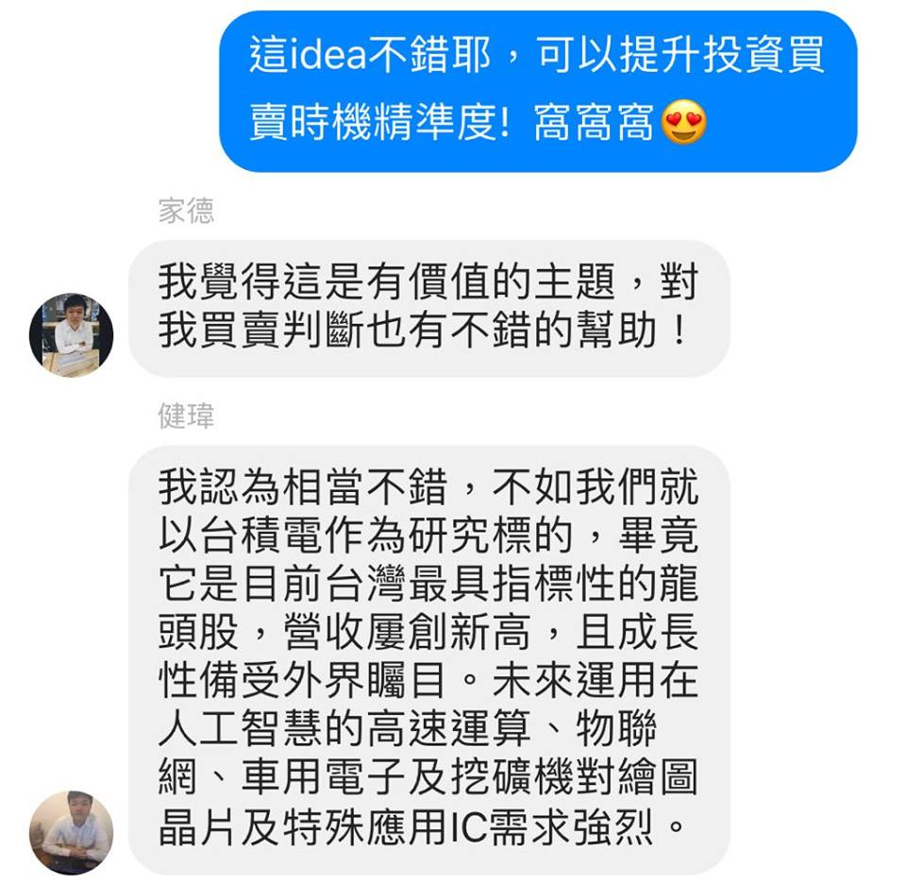
研究動機 ： 消息面對股價造成的影響
Bonny
Bonny
Bonny
買點小幫手

Slide 17
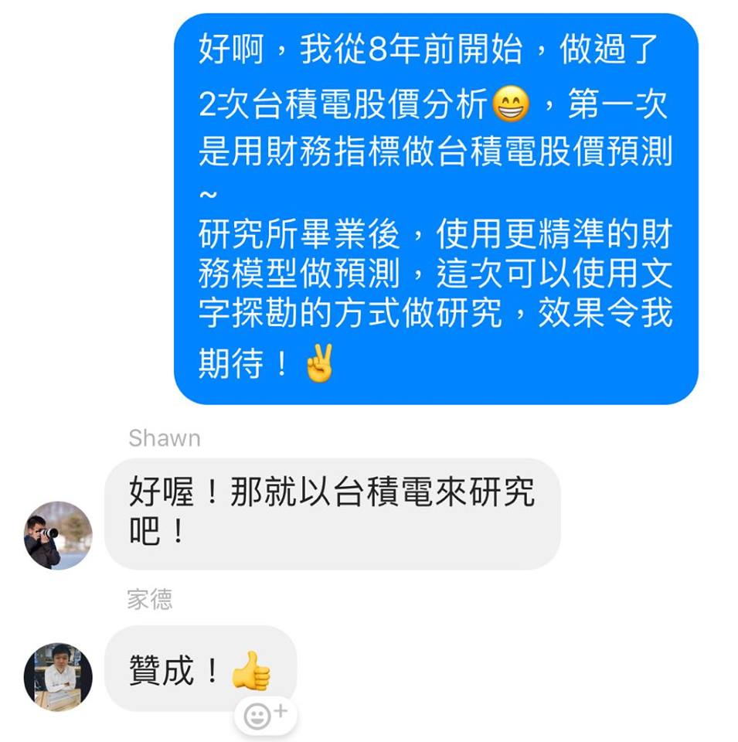
研究動機 ： 消息面對股價造成的影響
Bonny
於是，便開始了以台積電為範例，透過文字探勘進行股價預測的專題……
買點小幫手

Slide 18

架構圖
新聞文件
(訓練用)(中時電子報)
文字處理模組
新聞詞彙萃取
新聞文件
(測試用)(中時電子報)
新聞特徵詞
新聞分類模組
新聞
類別標記
訓練
分類模型
預測
股價趨勢
買賣
策略建議
類股、大盤指數
、S&P500、費半比較指標
技術指標資料
(漲跌幅)(成交量)
股價計算模組
資料前處理
1. XGBoost
2. GBDT
3. SVM
4. Random Forest
5. Voting
結果呈現
上漲 平盤 下跌
股價分時資料
(XQ)
買點小幫手
Notes:
© Copyright Showeet.com – Free PowerPoint Templates

Slide 19
資料採礦的6大步驟
預測結果報告
1. 特徵選取
2. 資料清理
3. 資料整合
4. 資料轉換
5. 資料採礦
預測性數據挖掘
關鍵字
選取
填補資料空值
加入外部指標
正規化
一般化
資料前處理
買點小幫手
Notes:
© Copyright Showeet.com – Free PowerPoint Templates

Slide 20
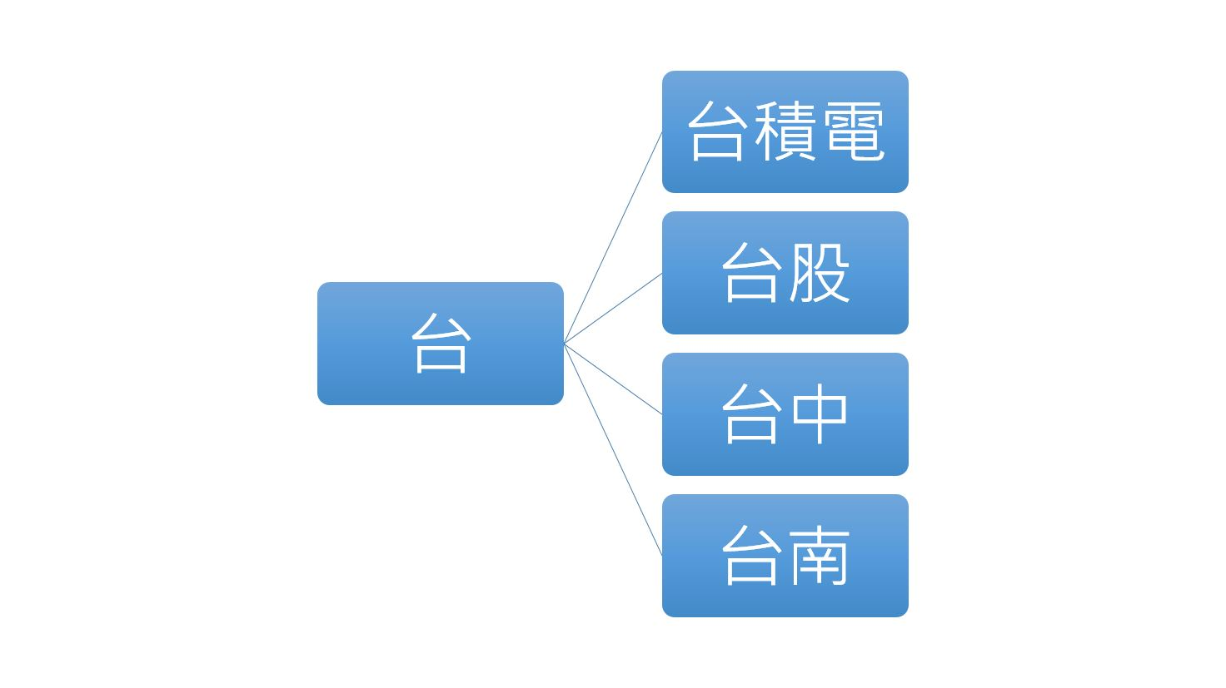
結巴演算法
Python Based 的開源中文斷詞程式
基於前綴樹 (Trie Tree) 結構生成字詞
以台積電之新聞相關詞彙為例:
買點小幫手

Slide 21
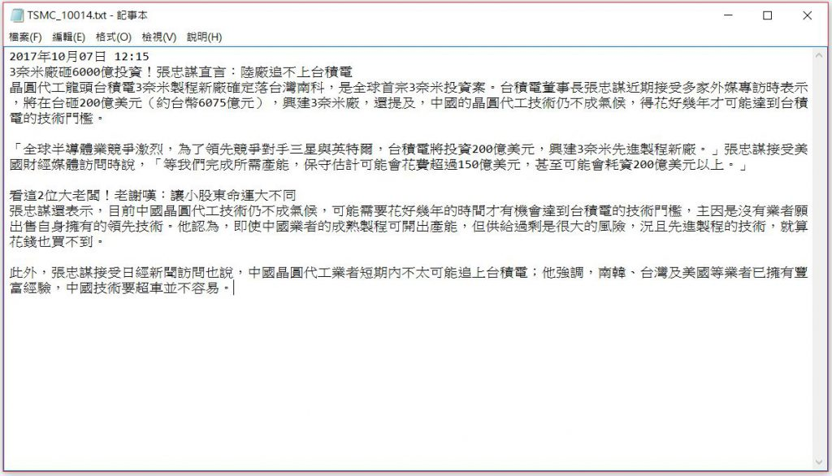
斷詞示範-爬蟲截下之txt檔
買點小幫手

Slide 22
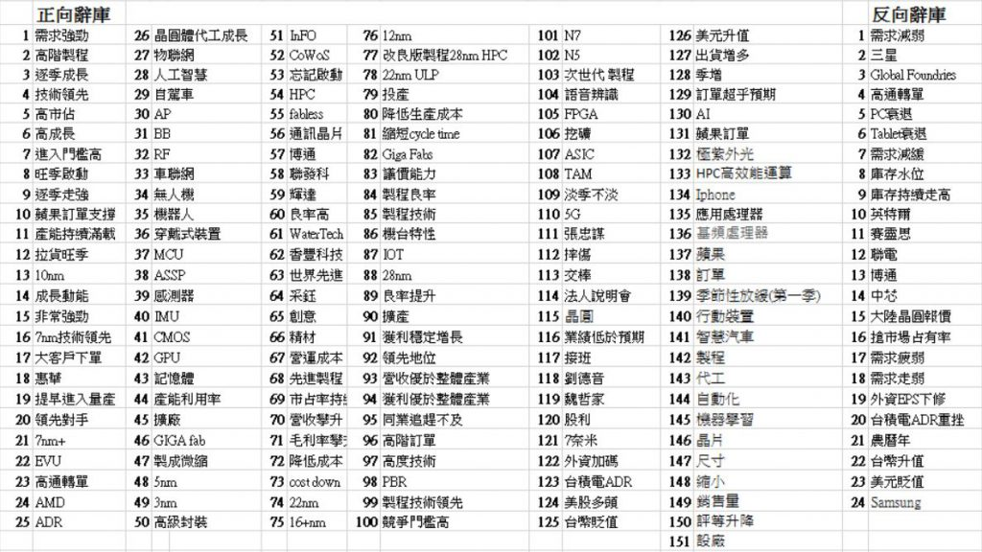
斷詞示範-預先準備好之詞庫
買點小幫手

Slide 23
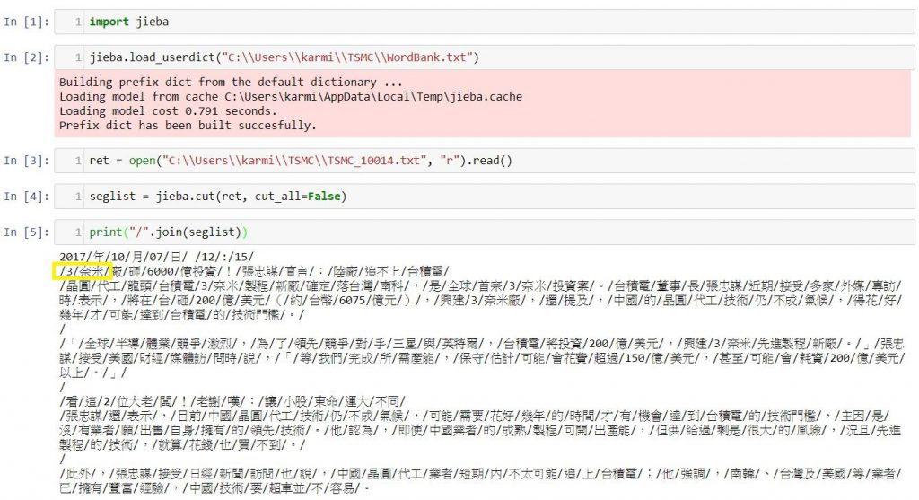
斷詞示範-程式碼
買點小幫手

Slide 24
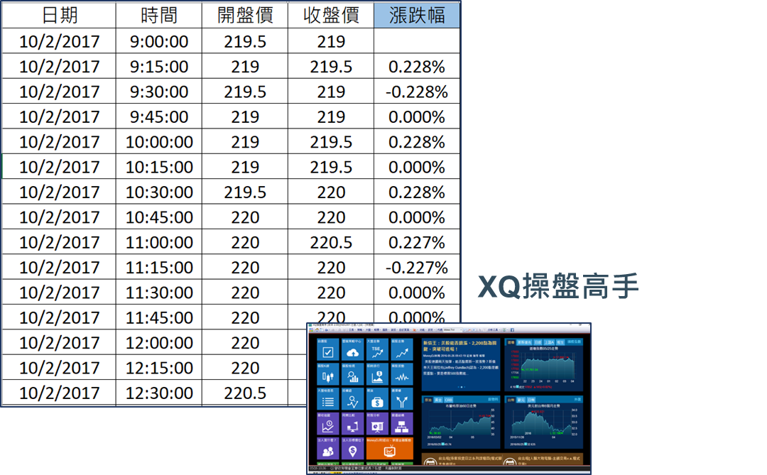
資料來源-歷史股價
買點小幫手

Slide 25
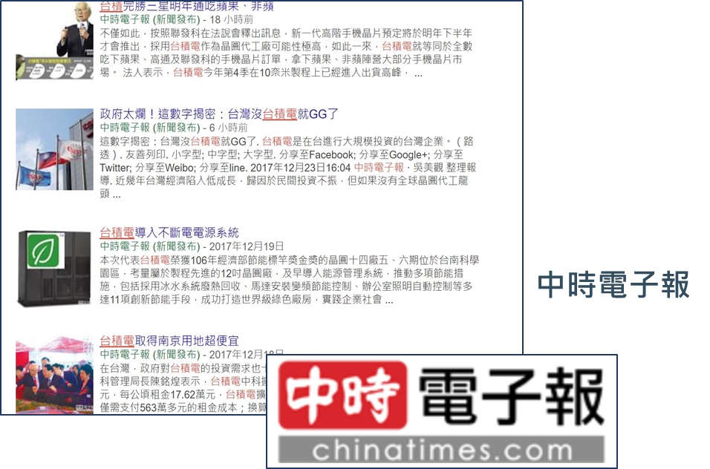
資料來源-歷史新聞
買點小幫手

Slide 26

為何選用中時電子報?
 | 中時電子報 | 專業財經新聞網(鉅亨網、CMoney)
即時性
新聞量
內容深度
買點小幫手

Slide 27
歷史股價-處理後
大於平均值1個標準差的便是上漲
小於平均值1個標準差的乃為下跌
介於其間的則為持平
買點小幫手

Slide 28

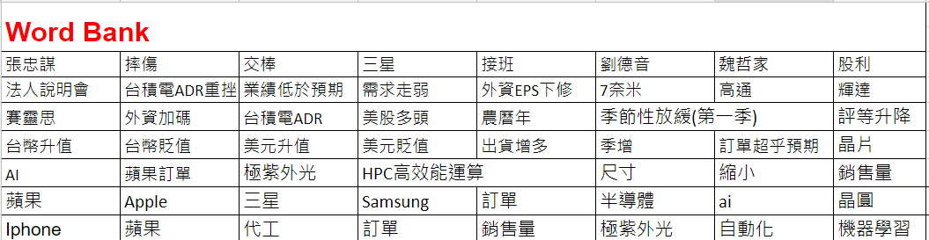
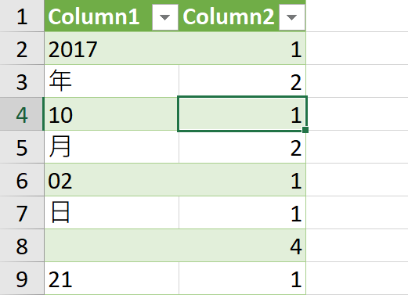
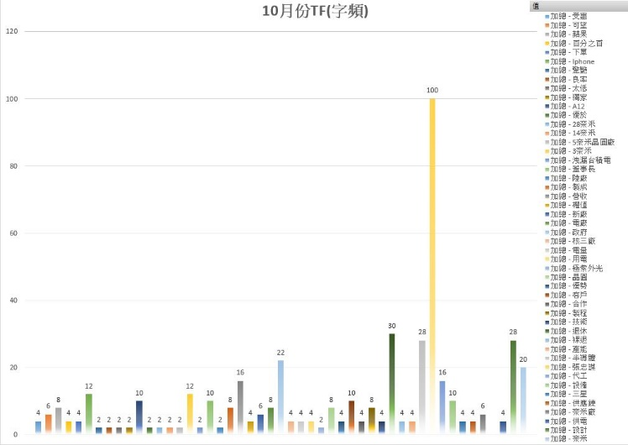
資料處理 – 文字部分處理
使用Python結巴做斷詞斷句，算出字頻，並匯出CSV檔
統計各關鍵字的字頻
Python網路爬蟲，擷取2017年關於台積電的所有中時電子報文章
製作詞庫，並選出關鍵字及該文章出現頻率
買點小幫手
28
Notes:
© Copyright Showeet.com – Free PowerPoint Templates

Slide 29
Table – 一年份Key Words資料量
Categorical | Categorical | Numerical | Numerical | Numerical | Numerical | Numerical | Numerical | Numerical | Numerical | Categorical
ARTICLES ID | Date | 7奈米 | 極紫外光 | 關鍵字… | 台股大盤波動 | S&P500波動 | APPL 波動 | 台積電股價波動 | 技術分析指標 | Target
20170101001 | 2017/01/01 9:04 | 4 | 0 | 字頻 | 0.324% (9:00-9:15) | 0.324% (前一天波動) | 0.324% (前一天波動) | 0.724% (9:00-9:15) | ….. | 上漲
20170101002 | 2017/01/02 19:00 | 0 | 2 | 字頻 | 0.324% (影響隔日開盤波動) | 0.024% (前一天波動) | 0.021% (前一天波動) | 0.224% (影響隔日開盤波動) | …… | 持平
20170101003 | 2017/01/03 12:00 | 1 | 3 | 字頻 | 0.324% (12:00-12:15) | 1.245% (前一天波動) | 1.000% (前一天波動) | 0.3024% (12:00-12:15) | …… | 持平
20170101004 | 2017/01/04 22:00 | 0 | 0 | 字頻 | 0.324% (影響隔日開盤波動) | -0.358% (前一天波動) | -0.358% (前一天波動) | -0.824% (影響隔日開盤波動) | ….. | 下跌
20170101005 | 2017/01/05 23:00 | 0 | 0 | 字頻 | 0.324% (影響隔日開盤波動) | 0.324% (前一天波動) | 0.324% (前一天波動) | 0.824% (影響隔日開盤波動) | …. | 上漲
20170101006 | ….. | ….. | ….. | ….. | ….. | ….. | ….. | ….. | ….. | …..
買點小幫手
Notes:
© Copyright Showeet.com – Free PowerPoint Templates

Slide 30









模型預測工具
使用者介面:
使用Rapidminer的公司
表格整理工具:
機器學習工具:
繪圖工具 :
買點小幫手
Notes:
© Copyright Showeet.com – Free PowerPoint Templates

Slide 31
Python VS Rapidminer
買點小幫手

Slide 32
使用Python進行文章漲跌預測
1. Pandas進行資料清理
2. 80/20訓練資料
3. XGBoost 、GBDT 、SVM、Random Forest、Voting等模型訓練
4. 交叉驗證
5. 混亂矩陣
6. F1分數
完整檔案請參閱Github: https://github.com/geniusbonny/TextMining-Stock
Notes:
© Copyright Showeet.com – Free PowerPoint Templates

Slide 33
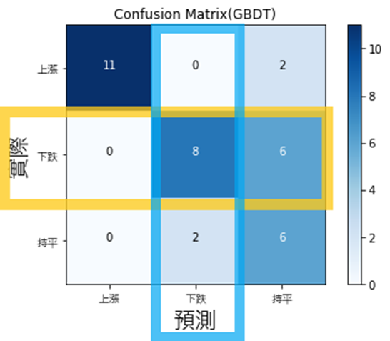
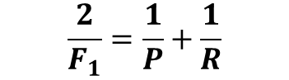
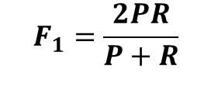
F1 Score(Part 1)
F1是Precision和Recall的加權調和平均，公式為:
$$\frac{2}{F_{1}}=\frac{1}{P}+\frac{1}{R}$$
$$F_{1}=\frac{2PR}{P+R}$$
買點小幫手
Notes:
© Copyright Showeet.com – Free PowerPoint Templates

Slide 34
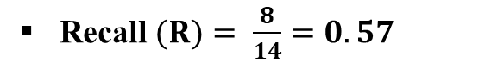
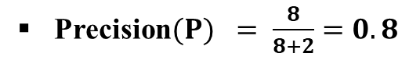
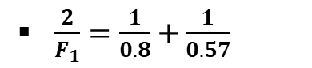
F1 Score(Part 2)
以GBDT混亂矩陣為例:
Precision$(P) = \frac{8}{8+2}=0.8$
Recall$(R)= \frac{8}{14}=0.57$
$\frac{2}{F_{1}}=\frac{1}{0.8}+\frac{1}{0.57}$
買點小幫手

Slide 35
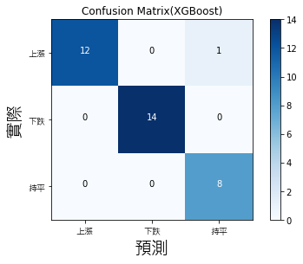

F1 Score(Part 3)
F1 Score綜合P和R的結果，當F1較高時，能說明試驗方法比較有效
買點小幫手

Slide 36
GBDT(Gradient Boosting Decision Tree)
泛化能力(generalization)較強的演算法。
殘差：預測值和真實值的差距。
假設A真實年紀=18歲
殘差 = 6
A = 6
A = 12
買點小幫手
Notes:
© Copyright Showeet.com – Free PowerPoint Templates

Slide 37
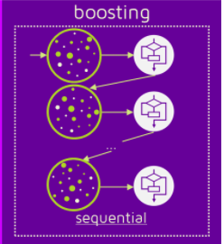
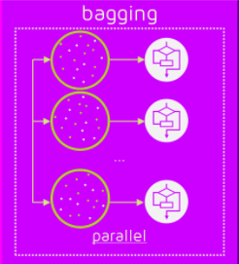
GBDT(Gradient Boosting Decision Tree)
集成方法
買點小幫手
Notes:
© Copyright Showeet.com – Free PowerPoint Templates

Slide 38
XGBoost(eXtreme Gradient Boosting)
XGBoost中的基學習器可以分成2種類型
1. CART(gbtree)
2. 線性分類器(gbliner)
Yes
No
Yes
No
Yes
No
Yes
No
買點小幫手
Notes:
© Copyright Showeet.com – Free PowerPoint Templates

Slide 39

XGBoost vs GBDT
XGBOOST | GBDT
CART、線性分類器 | CART(gbtree)
一階、二階函數 | 一階函數
正規化項
特徵抽樣(column subsampling)
可以並行計算 | 無法並行計算
近似樹學習理論 | 貪心演算法
買點小幫手
Notes:
© Copyright Showeet.com – Free PowerPoint Templates

Slide 40
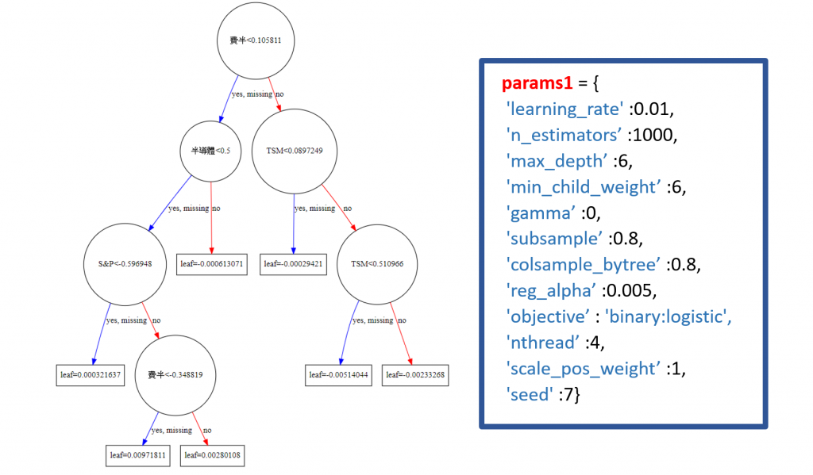
XGBoost Demo
買點小幫手

Slide 41
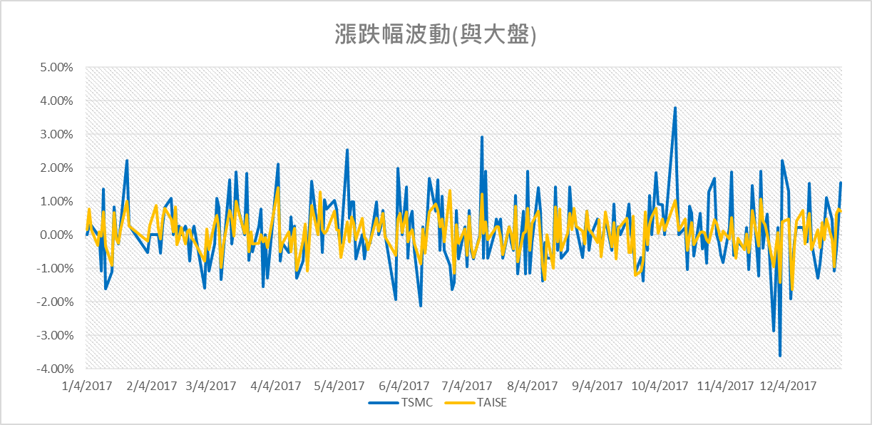
特徵值分析(修正後R平方)
若修正後的R平方，越接近1，台積電股價與這些股價波動程度相關性越高
Notes:
© Copyright Showeet.com – Free PowerPoint Templates

Slide 42
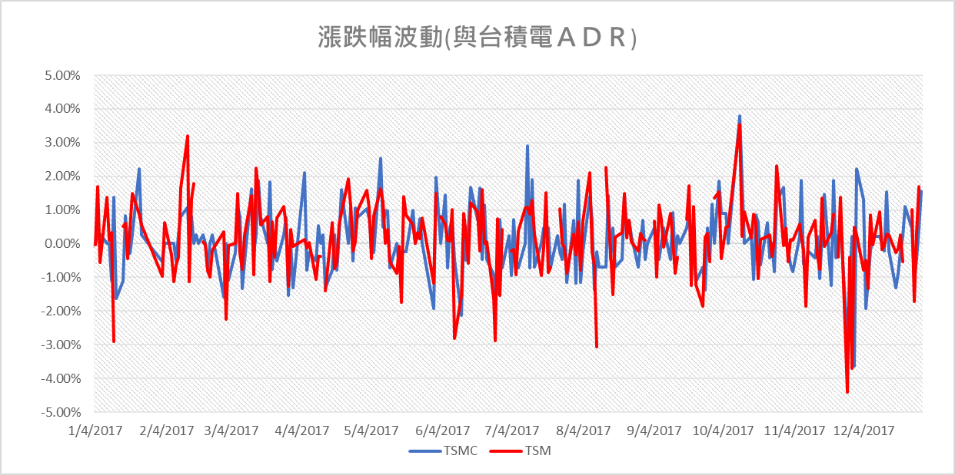
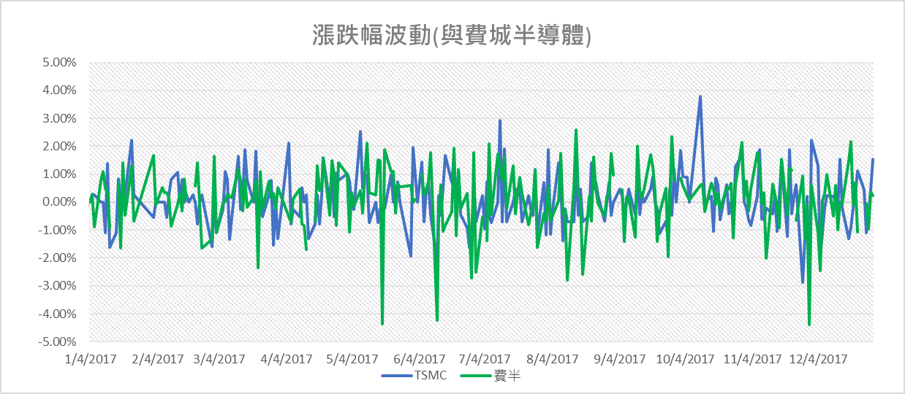
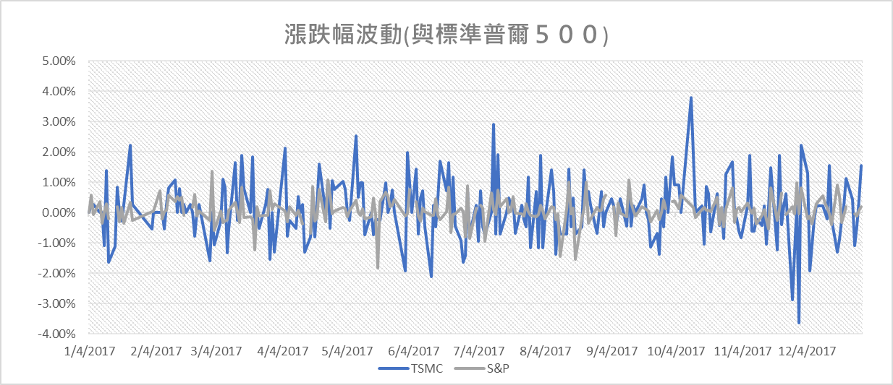
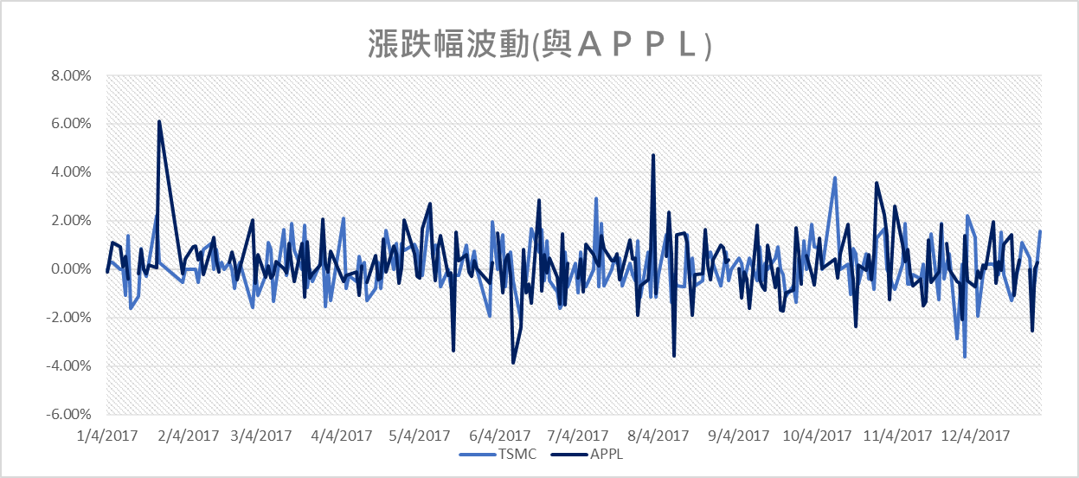
特徵值分析(先行指標)
Notes:
© Copyright Showeet.com – Free PowerPoint Templates

Slide 43
特徵值分析(關鍵字)
看看出現該特徵值時，股價的漲跌比例概況，在這邊舉出3個特徵值
Notes:
© Copyright Showeet.com – Free PowerPoint Templates

Slide 44
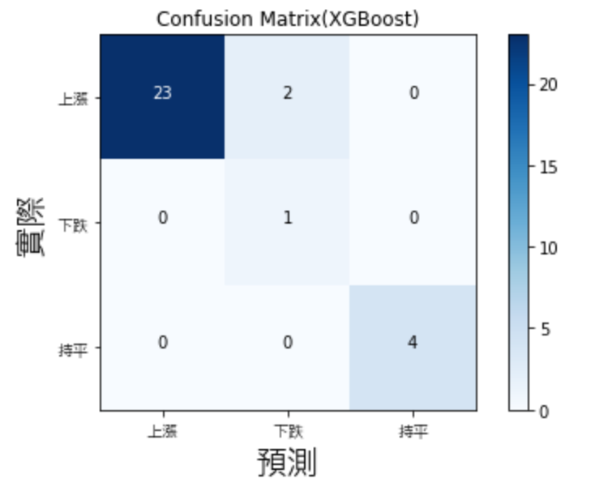
勝率成果分析(Part1)
2017-2018之間，台積電股價走勢向上
最低點為179.5 最高點為266

Slide 45
勝率成果分析(Part2)
1月份共有30篇文章
1月共有30篇新聞文章，以XGBoost模型預測出來的結果精確度為93.33%

Slide 46

hank ou!
Hope you like Our Topic :)
買點小幫手
Notes:
© Copyright Showeet.com – Free PowerPoint Templates

